Slide 1
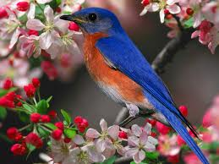
Птицы
Подготовила
Ученица 11-Б класса
ЗОШ №65
Кинебас Наталья

Slide 2
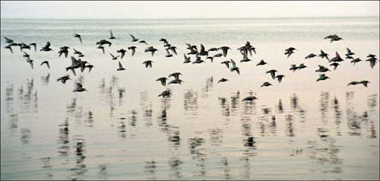
Птицы (Aves) — класс позвоночных животных, представители которого хорошо характеризуются тем, что тело их покрыто перьями и передние конечности видоизменены в органы полета — крылья. За редкими исключениями, птицы — летающие животные, а те виды, которые не летают, имеют недоразвитые крылья. Для передвижения по твердому субстрату птицам служат задние конечности — ноги. Таким образом, птицы, в отличие от всех других наземных позвоночных, животные двуногие. У птиц весьма энергичный обмен веществ, температура тела постоянная и высокая, сердце четырехкамерное, артериальная кровь отделена от венозной. Хорошо развиты большие полушария головного мозга и органы чувств, в особенности зрения и слуха.

Slide 3
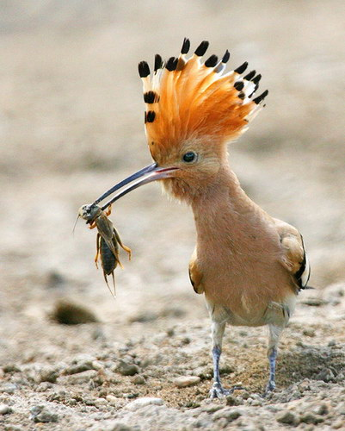
С биологической точки зрения наиболее характерными чертами птиц являются, с одной стороны, интенсивность обмена веществ, интенсивность хода жизненных процессов, а с другой — передвижение по воздуху путем полета. Эти две основные черты птиц в значительной мере определяют их биологию. Именно эти свойства птиц коренным образом отличают их от других групп позвоночных. Несмотря на общность эволюционного происхождения птиц и пресмыкающихся, биологические различия между этими двумя группами животных громадны.

Slide 4
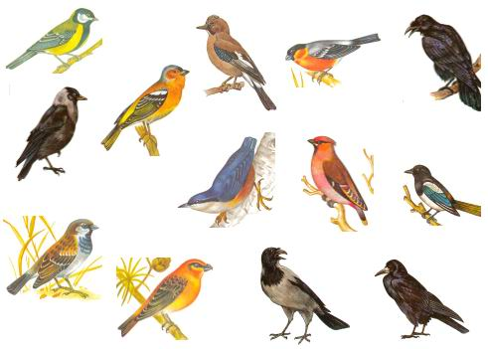
В отношенни подвижности и способности преодолевать пространство птицы занимают первое место среди наземных позвоночных.

Slide 5
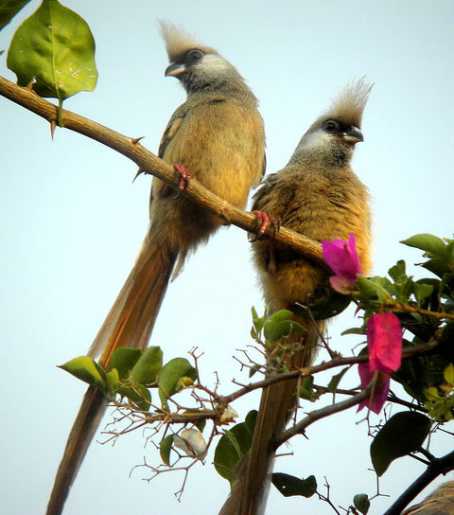
Большая подвижность связана с большой работой мускулатуры, с большими затратами энергии, который требуют быстрой и интенсивной компенсации. Несмотря на то что легкие птиц малорастяжимы и относительно невелики. использование кислорода в них и питание организма кислородом у птиц весьма интенсивно, что объясняется действием системы воздушных мешков. Активная часть дыхательного процесса у птиц, в отличие от других позвоночных, происходит не только при вдыхании, но и при выдыхании.

Slide 6
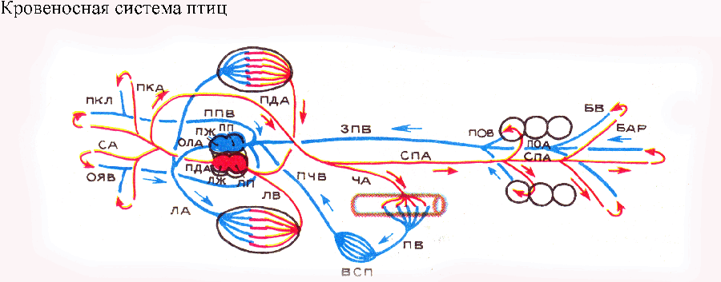
Значение этого для интенсификации обмена веществ в организме очевидно. Артериальная кровь полностью отделена от венозной, а работа сердца весьма энергична. В связи с этим стоит и энергичная работа пищеварительных органов: птица потребляет большое количество пищи, а усвоение ее идет быстро и очень полно.

Slide 7
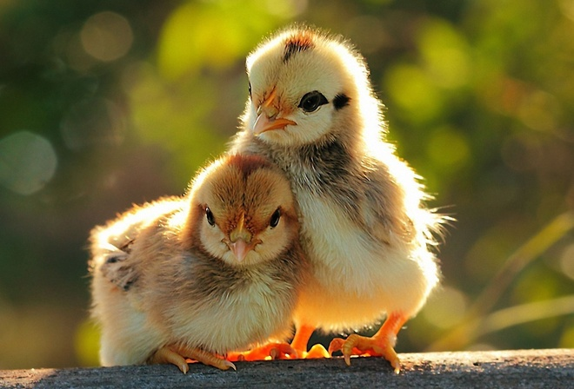
Особенности строения
Все эти особенности тесно связаны с наличием у птиц постоянной температуры тела (а последняя — с развитием теплоизолирующего покрова из перьев). Температура тела у птиц выше, чем у млекопитающих, чаще всего она близка к 42° С, у немногих видов опускается ниже 39° С, но нередко достигнет 45 и 45,5° С.

Slide 8
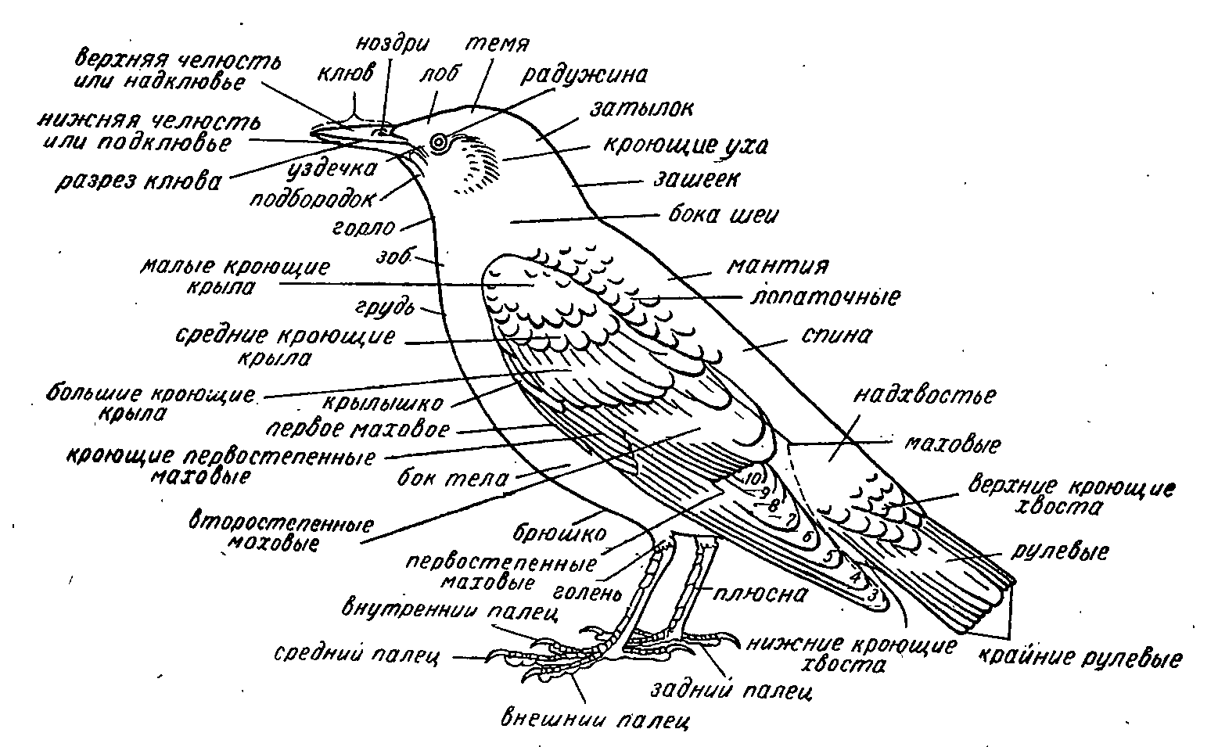

Slide 9
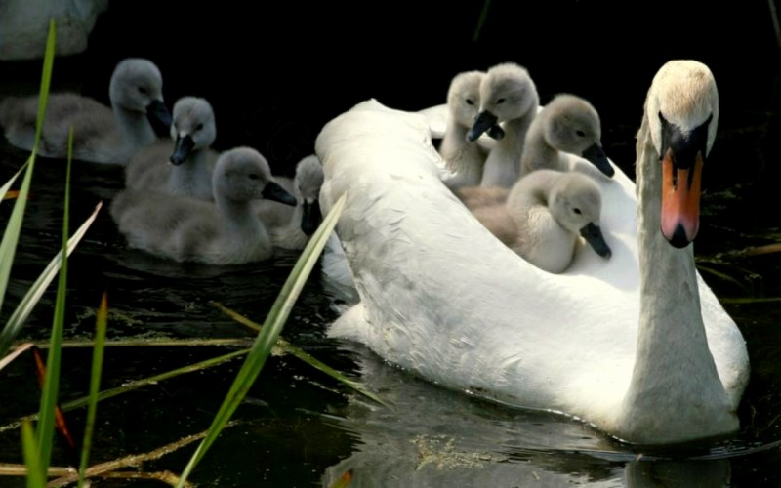
Из других весьма существенных особенностей биологии и строения птиц над упомянуть еще об особенностях размножения. По сравнению с пресмыкающимися отмечается, во-первых, слабая интенсивность размножения, а во-вторых, сложность биологических явлений, сопутствующих размножению, и в особенности сложность явлений заботы о потомстве. Последнее как бы компенсирует невысокую плодовитость.
Белый лебедь и его детеныши.

Slide 10
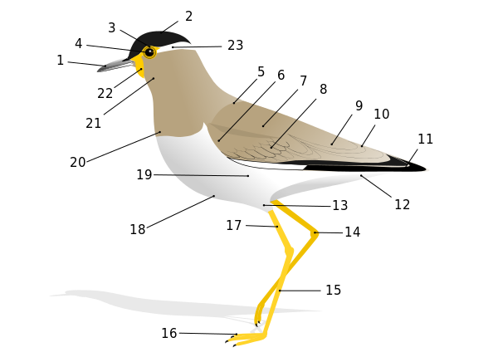
Общее строение птицы: 1. Клюв 2. Голова 3. Радужная оболочка 4. Зрачок 5. Спина 6. Малые кроющие крыла 7. Плечо 8. Кроющие второстепенных маховых 9. Кроющие первостепенных маховых 10. Надхвостье 11. Первостепенные маховые 12. Подхвостье 13. Бедро 14. Предплюсневой сустав 15.Плюсна 16. Пальцы 17. Голень 18. Брюхо 19. Бок 20. Грудь 21. Горло 22. Серёжка

Slide 11
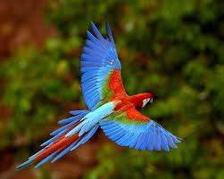
Туловище птиц обтекаемой яйцеобразной формы, отличающееся компактностью. Шея у большинства видов тонкая и гибкая. На голове вперед выдается клюв, образованный надклювьем и подклювьем. Для полета служат видоизмененные передние конечности — крылья. Их несущую плоскость образуют большие маховые перья.

Slide 12
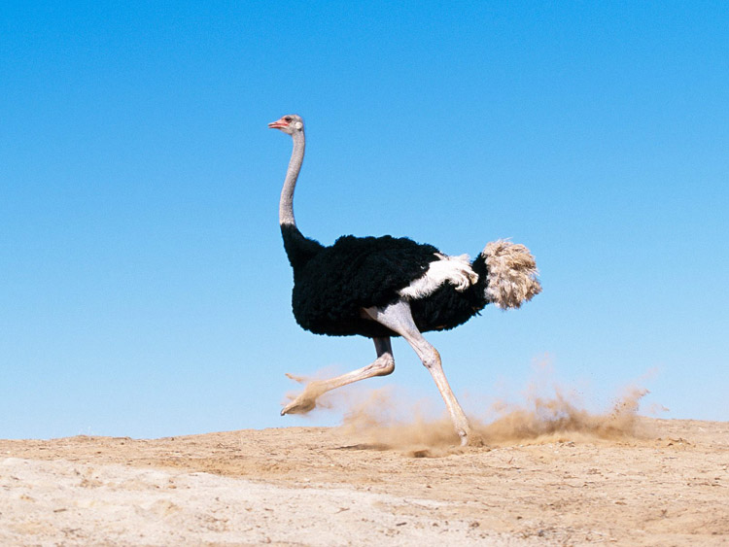
Ноги птиц принимают всю тяжесть тела, при передвижении по земле, взлёте и посадке, лазании по деревьям. Ноги птиц имеют четыре отдела: бедро, голень, цевку и пальцы. Обычно ноги четырёхпалые, но иногда число пальцев сокращается до трех и даже двух (африканский страус).
Африканский страус

Slide 13
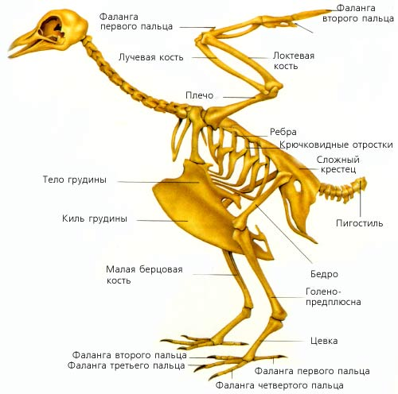
Из четырёх пальцев в преобладающем большинстве случаев три являются направленными вперед, а одни — назад. Передвижение по земле производится обычно при помощи ног. При этом бедренные кости малоподвижны, поэтому при перемещении по земле они практически не смещаются из горизонтального положения. Именно такая фиксированная позиция кости позволяет поддерживать брюшной воздухоносный мешок на вдохе, что определяет работу дыхательной системы птиц и позволяет им летать

Slide 14
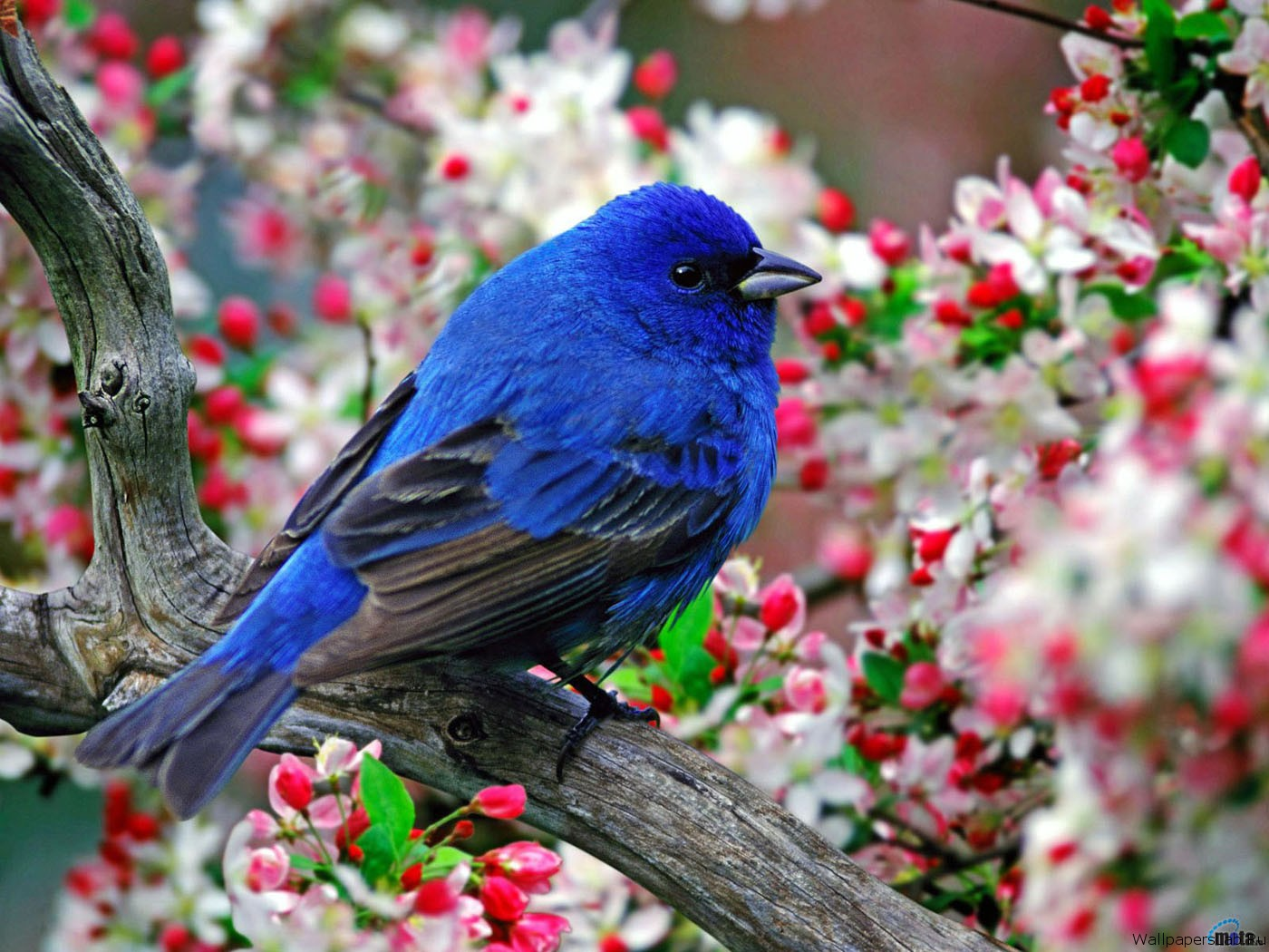
Это одна из основных характеристик птиц; все прочие животные, передвигающиеся по земле, имеют подвижный тазобедренный сустав.
Движение в воздухе осуществляется при помощи передних конечностей, преобразованных в крылья, и хвоста. Крылья служат как аэродинамическими поверхностями, удерживающими птицу в воздухе, так и источниками тяги для движения вперёд

Slide 15
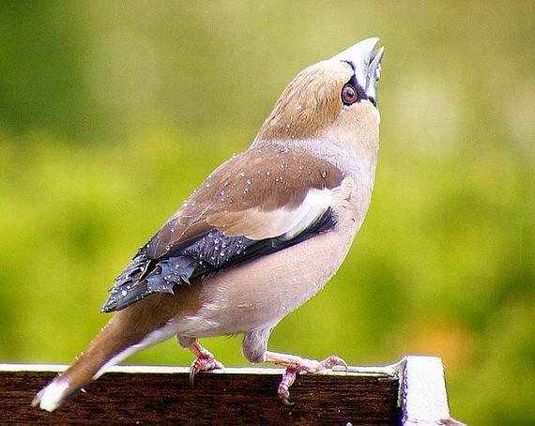
Другой особенностью, отличающей птиц от других хорошо летающих позвоночных, являются хорошо развитые массивные мышцы ног, особенно заметные при сравнении птиц с рукокрылыми и птерозаврами, с их почти редуцированными ногами

Slide 16
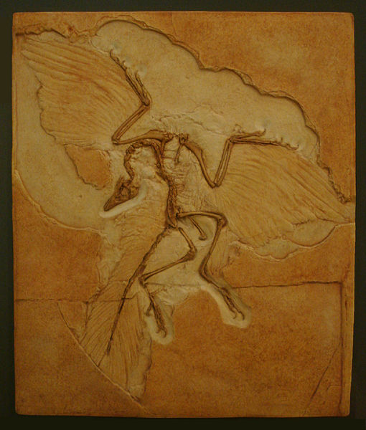
Происхождение
Наиболее распространена гипотеза, что птицы произошли от тероподных динозавров из группы манирапторов, куда помимо прочего входят дромеозавры и овирапторы.
Археоптерикс — самый примитивный и ранний из всех известных представителей птиц

Slide 17
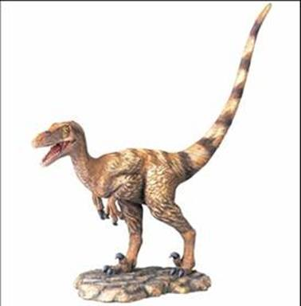
По мере того, как учёные обнаруживают всё большее количество ископаемых останков нелетающих тероподов и тем не менее имеющих родство с пернатыми, точная граница между птицами и не-птицами становится размытой. Если раньше одним из определяющих признаков птиц было наличие перьевого покрова, то ряд открытий конца XX— начала XX веков в провинции Ляонин на северо-востоке Китая показывает, что многие мелкие тероподы имели перья, внося свой вклад в эту неопределенность
Теропод

Slide 18
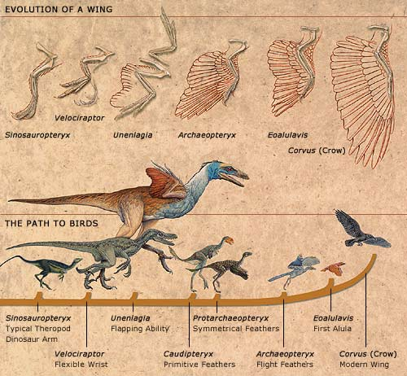

Slide 19
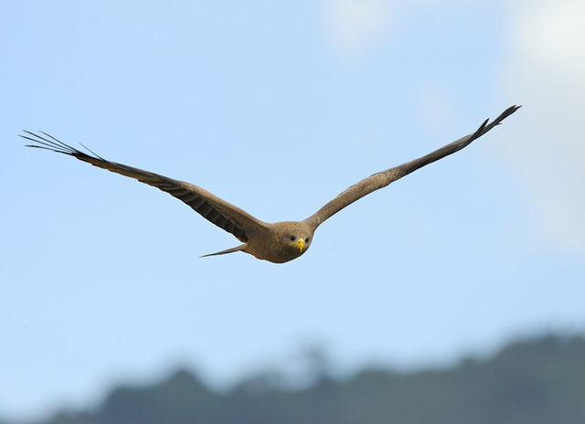
Вся эволюция птиц шла в теснейшей связи с приобретением ими способности к полету.

Slide 20
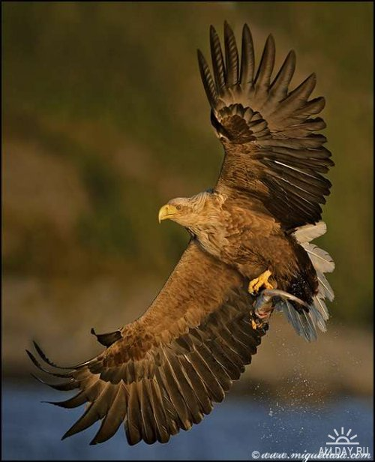
Появление основных биологических и анатомических черт птичьего организма должно было идти одновременно с появлением и развитием у них подвижности, улучшением их двигательных возможностей. Палеонтологический материал показывает, что на известной стадии эволюционного развития предки птиц были наземными бегающими рептилиями. Предки предков птиц должны были, судя по нашим представлениям об общем ходе эволюции животного мира, принадлежать к весьма древним группам примитивных археозавров, живших в триасе, а быть может, и в пермском периоде

Slide 21
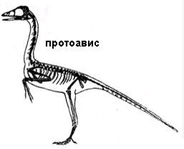
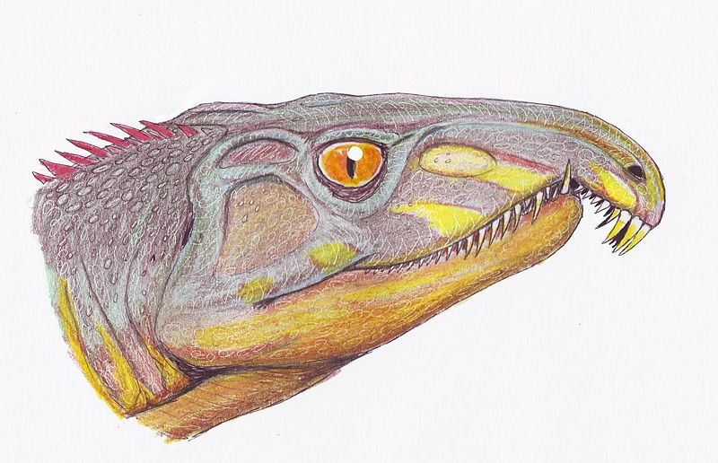
Предки предков птиц должны были, судя по нашим представлениям об общем ходе эволюции животного мира, принадлежать к весьма древним группам примитивных археозавров, живших в триасе, а быть может, и в пермском периоде. Это были, конечно, бегающие наземные формы и, судя по всему, некрупные животные. В юрское время существовала промежуточная между пресмыкающимися и птицами древесная форма — археоптерикс, у которого уже появились некоторые признаки современных птиц, в частности перья или пероподобные образования.

Slide 22
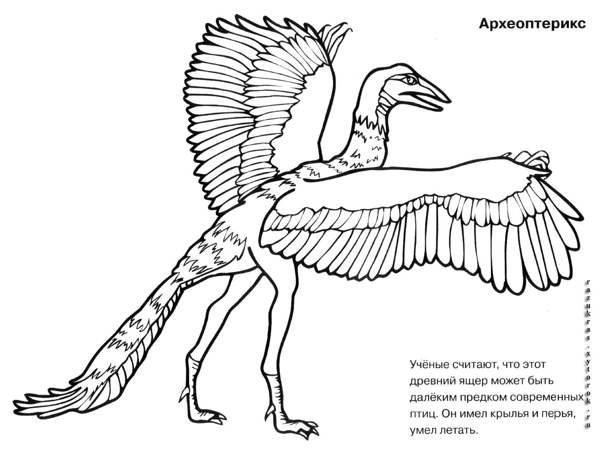

Slide 23
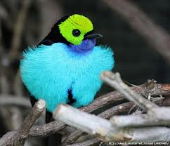
Таким образом, в это время произошел переход предков птиц от наземного образа жизни к древесному и, очевидно, возникла постоянная температура тела (на последнее указывает наличие у археоптерикса оперения). Конструкция скелета археоптерикса еще далека от птичьей и лишена важнейших ее функциональных особенностей. Общая тенденция дальнейших этапов в развитии птиц (после юрского периода) связана с улучшением их возможностей передвижения и с приобретением способности к полету.

Slide 24
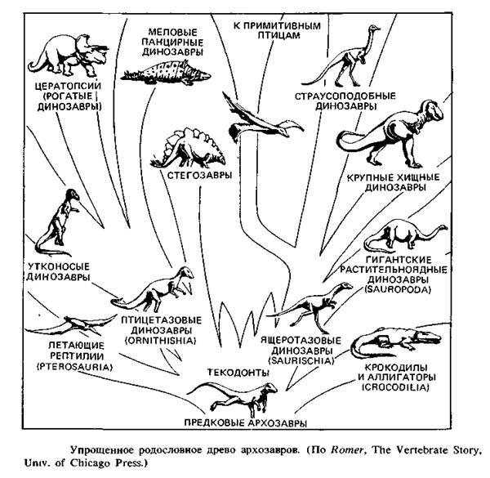

Slide 25
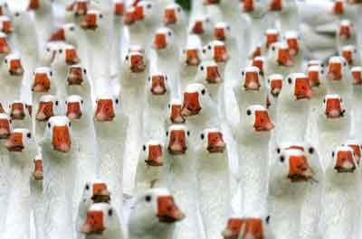
Птицеводство
Птицеводство является одной из основных отраслей народного хозяйства, производящей для человека необходимые продукты питания — мясо, яйца и жир, а также перья в качестве набивочного материала. Многие виды птиц содержат в домашних условиях в качестве декоративных животных.

Slide 26
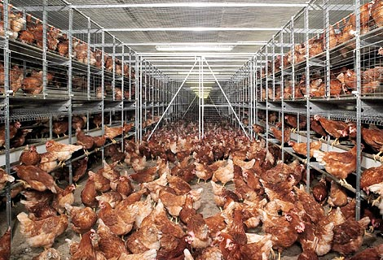
Вследствие человеческой деятельности многие птицы получили своё дальнейшее развитие (а некоторые стали синантропами), но в то же время огромное их число оказалось на грани полного исчезновения — только с VII столетия вымерло 86 видов птиц. В настоящее время около 1200 видов в той или иной степени подвержены риску вымирания и охраняются национальными и международными законодательствами.

Slide 27
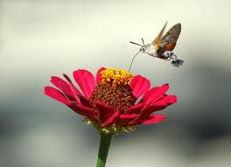
Размеры
Самым маленьким представителем этого класса считается обитающая на Кубе и острове Хувентуд колибри-пчёлка (Mellisuga helenae) — длина её самца не превышает 5,7 см
Колибри-пчелка

Slide 28
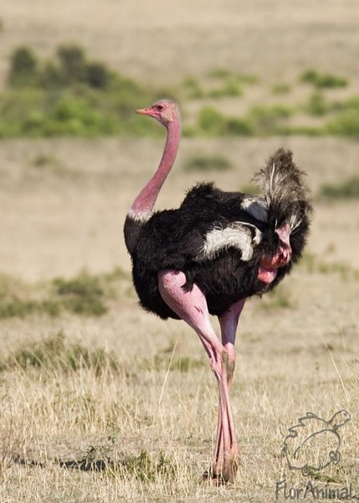
А самым крупным — африканский страус (Struthio camelus) высотой до 270 см и массой до 156 кг. Таким образом, масса самой маленькой птицы в 66 000 раз меньше массы самой крупной из ныне живущих.
Африканский страус

Slide 29
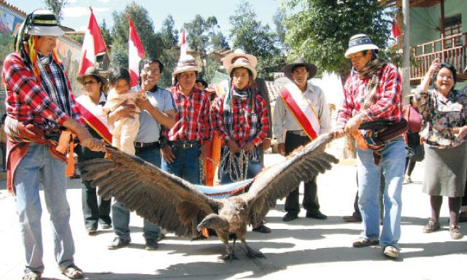
Андский кондор (Vultur gryphus) принадлежит к числу наиболее крупных летающих птиц — масса тела может достигать 11,4 кг, при размахе крыльев до 3,1 метров. Длина взрослых птиц варьирует в пределах от 117 до 135 см

Slide 30
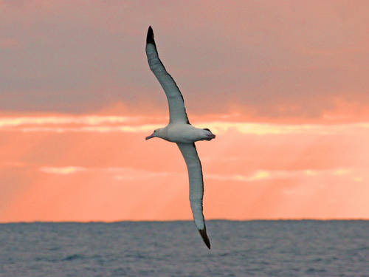
Странствующий альбатрос (Diomedea exulans) достигает длины тела до 117 см и обладает самым большим среди птиц размахом крыльев, достигающим до 3,25 м

Slide 31
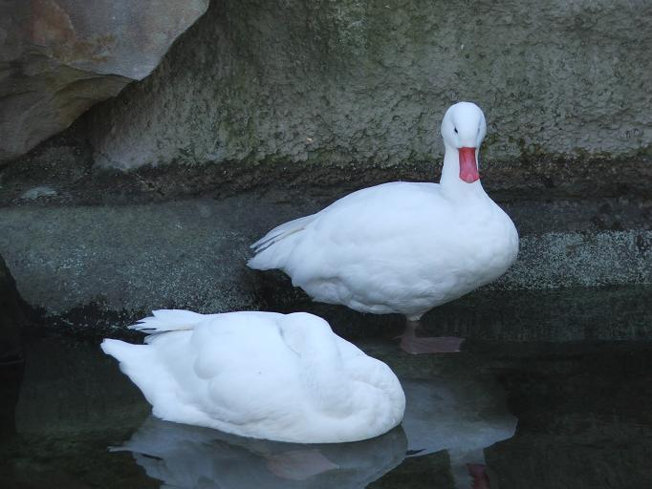
Эволюция современных птиц
Обнаруженные на архипелаге Вега в Западной Антарктиде останки древней птицы, напоминающей крупную утку и названной впоследствии вегавис (Vegavis iaai), показали, что по крайне мере одна эволюционных линия веерохвостых птиц получила развитие в начале мелового периода и впоследствии разделилась на две основные формы, известные сегодня как подклассы бескилевых и новонёбных птиц. Бескилевые представляют относительно небольшую группу, куда относят страусообразных и обитающих в Южной и Центральной Америке скрытохвостых.
Московская белая утка

Slide 32
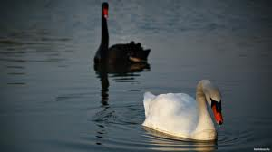
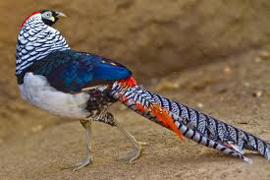
Следующим расхождением от остальных новонёбных птиц стали представители надкласса Galloanserae — категории, куда включают гусеобразных (лебеди, гуси, утки и паламедеи) и курообразных (тетерева, фазаны, большеноги, краксы и им подобные). Период, когда началось это расхождение, является предметом научных споров — большинство специалистов сходятся во мнении, что веерохвостые получили своё развитие в меловое время, а ветвь Galloanserae отделилась от остальных новонёбных до начала биологической катастрофы третичного периода, погубившей динозавров.
Алмазный фазан

Slide 33
Тем не менее, у этой версии имеются и противники, полагающие что радиация могла произойти уже после (и благодаря) гибели большей части животного мира. Разногласие отчасти вызвано различными методами исследований: молекулярная генетика указывает на основную диверсификацию в середине мелового периода, в то время как анализ окаменелостей говорит о начале палеогена. Попытки согласовать результаты этих двух методик ставят специалистов в тупик

Slide 34
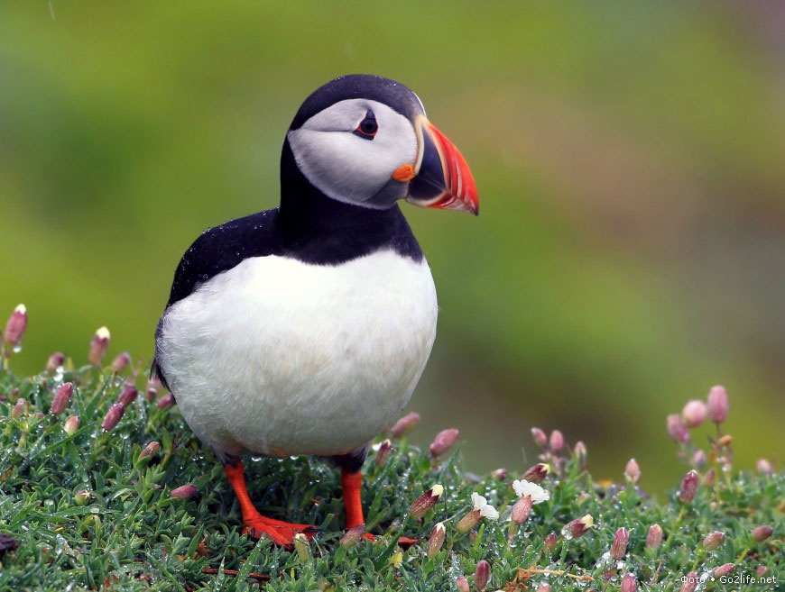
Распространение и места обитания
Большая общая подвижность и высокий уровень метаболизма и гомойотермия, развитие органов чувств, сложное поведение, способность приспосабливаться к меняющимся условиям среды, а также широкий спектр питания позволили птицам широко расселиться по всему земному шару.

Slide 35
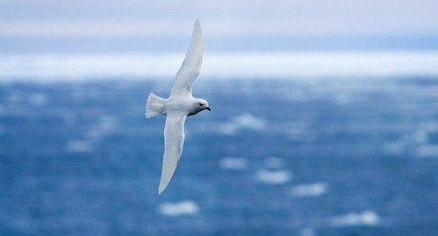
На Земле нет ни одного района, где бы ни встречались те либо иные виды птиц. Каждому крупному географическому району свойствен свой состав фауны, включающей как эндемичные виды, так и виды, населяющие соседние области. Птицы населяют практически все наземные биомы включая и внутренние районы Антарктиды — например, снежный буревестник (Pagodroma nivea) гнездится в глубине этого материка на расстоянии до 440 км от берега
Снежный буревестник

Slide 36
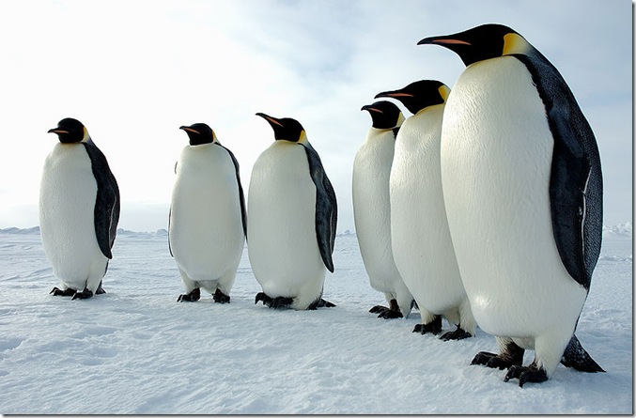
По краям Антарктического щита местами гнездятся пингвины (императорский, Адели), снежный и гигантский буревестники, южный поморник. Населяют птицы и самые безводные пустыни и горы вплоть до границы вечных снегов: на высотах до 5500 — 6500 метров гнездятся бородач, грифы, некоторые виды колибри, клушица,гималайская завирушка и др., а во время миграций стаи пролетающих гусей, журавлей и иногда наблюдали на высоте 7000 — 9000 м н.у.м.
Императорский пингвин

Slide 37
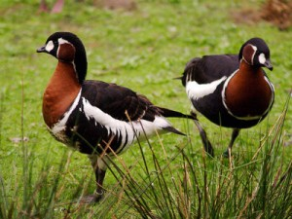
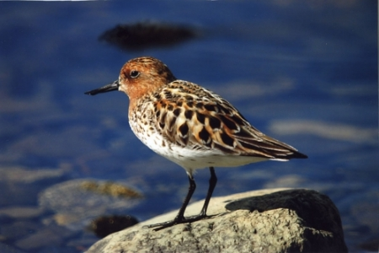
Существуют виды с небольшими ареалами. Некоторые виды колибри свойственны лишь отдельным горам в Андах. Только на Ямале и Таймыре гнездится краснозобая казарка. Другой эндемик нашей — кулик-лопатень, который гнездится только в приморской полосе Чукотского полуострова. Ареал одной из американских славок Dendroica kirtlandi занимает площадь 140 на 160 км в Северном Мичигане.
Краснозобая казарка
Кулик-лопатень

Slide 38
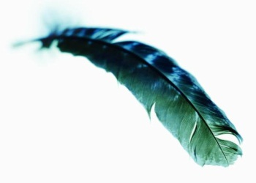
Оперение и роговой покров
Кожные покровы птиц тонкие, эластичные. В соединительнотканном слое имеются обильные пучки гладких мышц, прикрепляющиеся к очинам контурных перьев и изменяющие их положение. Кожные железы отсутствуют, единственной кожной железой у птиц является копчиковая железа, которая находится над хвостовыми позвонками (отсутствует у бескилевых птиц, у некоторых дроф, голубей, попугаев и др.). Она секретирует маслянистый секрет, который птицы выдавливают клювом и смазывают им оперение, что способствует сохранению эластичности пера

Slide 39
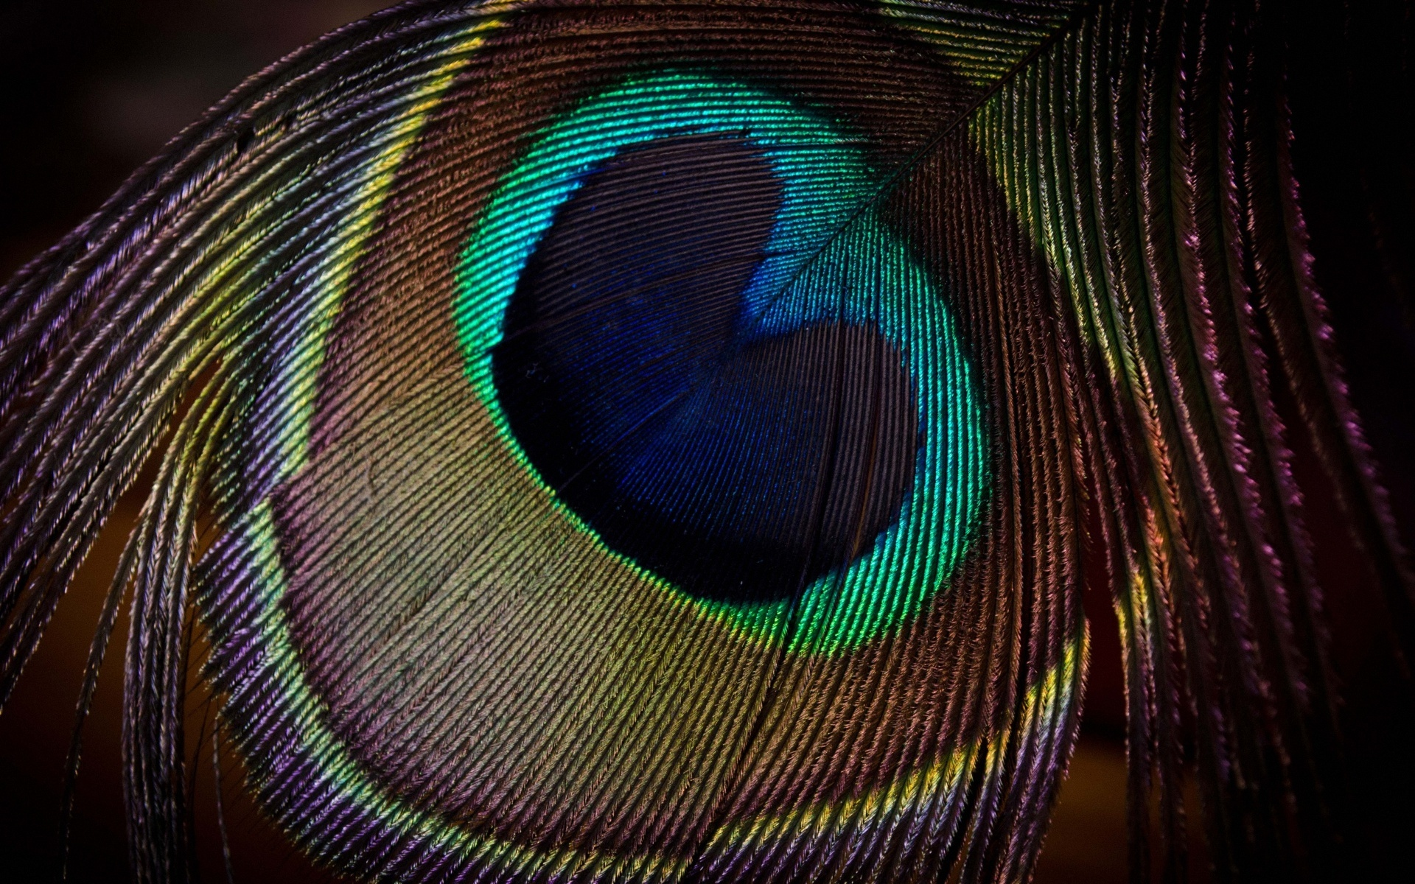
Для всех видов птиц характерным является наличие перьевого покрова, который не встречается у других современных животных. Перья покрывают все тело птицы, за исключением клюва и дистальных частей задних конечностей. У некоторых птиц, у как например индеек и американски грифов, оперение на голове и шее либо отсутствует вовсе, либо выражено очень слабо

Slide 40
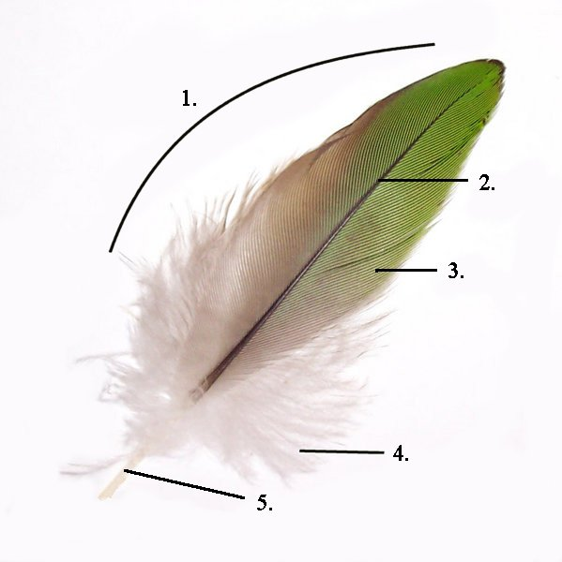
Перо, 1 — Опахало. 2 — Ствол. 3 — Обычная поверхность. 4 — Пуховая часть. 5 — Очин (стержень).

Slide 41
Контурные перья, покрывают все тело птицы и имеют хорошо развитый плотный стержень, основание которого — полый очин — охватывается находящейся в коже перьевой сумкой. Глубина перьевой сумки больше у крупных перьев. От стержня отходят упругие бородки, которые несут бородочки с крючочками, которые сцепляются с крючочками соседних бородок, образуя опахало пера. В самой нижней части пера бородки обычно являются более мягкими и длинными, а их бородочки не имеют крючочков — этот участок называют пуховой частью опахала.

